Slide 1
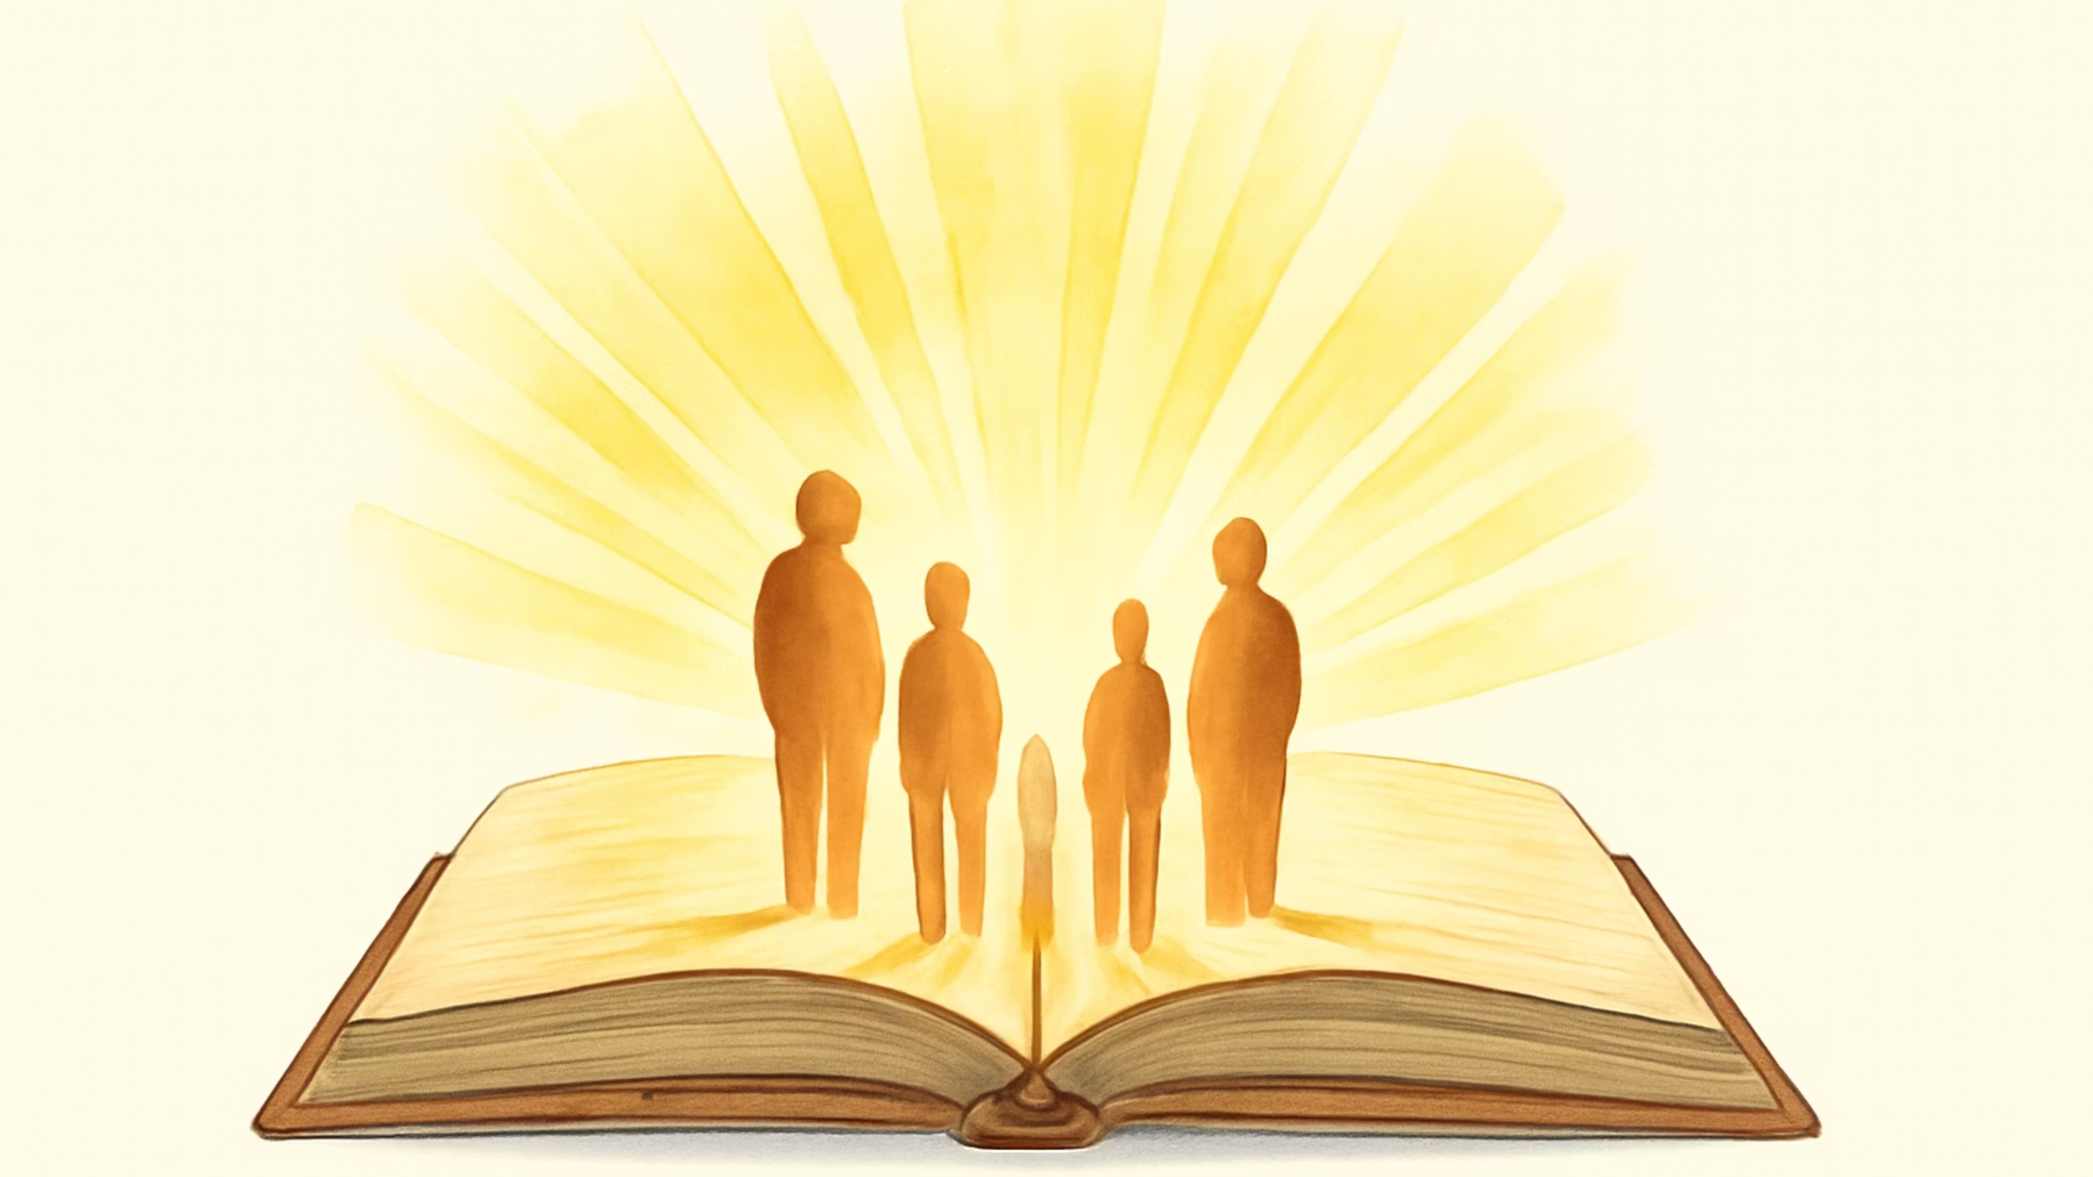
Изображение человека в литературе
ВВОДНЫЙ УРОК · 7 КЛАСС
Литература — это зеркало человеческой души. На протяжении веков писатели искали ответ на главный вопрос: что значит быть человеком? Сегодня мы начинаем большое путешествие в мир литературных героев, характеров и судеб.

Slide 2

Почему человек — главная тема литературы?
Главная идея урока
Что мы узнаем сегодня
Литература не просто рассказывает истории — она исследует природу человека, его поступки, мысли и чувства. Каждый великий писатель задавался вопросом: кто мы такие и что делает нас людьми?
Почему человек — центральная тема мировой литературы
Как писатели создают образы героев
Какие нравственные вопросы ставит литература
Как анализировать характер литературного персонажа
Литература — это не просто предмет в школе. Это способ понять себя и других людей через опыт героев, которые жили в других эпохах, но думали и чувствовали так же, как мы.

Slide 3
Человек в литературе: от древности до наших дней
Античность
Эпоха Возрождения
Современность
Герои эпоса: Одиссей, Ахиллес. Человек как воин и странник, борющийся с судьбой.
Гамлет, Дон Кихот. Человек мыслящий — сомнение, свобода, идеалы.
Человек в мире перемен. Поиск себя, идентичности, смысла жизни.
1
2
3
4
5
Средневековье
XIX век
Рыцари и святые. Человек перед Богом — борьба добра и зла в душе.
Реализм. Обычные люди в обычных обстоятельствах — но с великими душами.
На протяжении всей истории литературы образ человека менялся, но главный вопрос оставался неизменным: что делает человека человеком?

Slide 4

Как писатели создают образ героя?
Писатель — это художник, который рисует словами. Чтобы герой стал живым и настоящим, автор использует разные приёмы.
Речь героя
Поступки
То, как человек говорит, раскрывает его характер, воспитание и внутренний мир. Слова — это портрет души.
Герой познаётся в действии. Его выбор в трудной ситуации показывает, кто он есть на самом деле.
Внутренний мир
Отношения с другими
Мысли, переживания, сомнения — всё это раскрывает автор через внутренний монолог и описание чувств.
Как герой общается с окружающими — друзьями, врагами, семьёй — говорит о нём больше, чем любые слова.

Slide 5

Виды литературных характеров
Положительные герои
Отрицательные герои
Герои, воплощающие лучшие человеческие качества: честность, смелость, сострадание, верность.
Персонажи, демонстрирующие пороки и слабости. Через них автор показывает, чего следует избегать.
Илья Муромец — защитник родной земли
Татьяна Ларина — верность и достоинство
Пьер Безухов — поиск истины и добра
Иуда Головлёв — лицемерие и жадность
Хлестаков — пустота и ложь
Собакевич — грубость и приземлённость
Важно помнить: в настоящей литературе редко встречаются абсолютно «хорошие» или «плохие» герои. Настоящий характер — всегда сложный и противоречивый, как живой человек.

Slide 6
Идейно-нравственные проблемы в литературе
Литература ставит перед читателем сложные вопросы о добре и зле, справедливости и долге, свободе и ответственности.
Добро и зло
Свобода и долг
Что такое добро? Всегда ли побеждает справедливость? Может ли хороший человек совершить плохой поступок?
Имеет ли человек право выбирать свою судьбу? Что важнее — личное счастье или долг перед другими?
Честь и достоинство
Любовь и жертва
Что значит сохранить честь в трудных обстоятельствах? Можно ли простить предательство?
На что способен человек ради любви? Является ли самопожертвование высшим проявлением человечности?

Slide 7
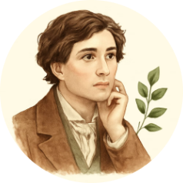
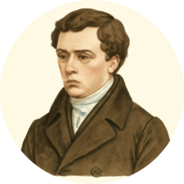
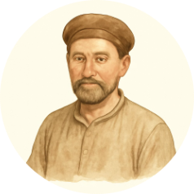
Великие герои русской литературы
Евгений Онегин (А.С. Пушкин)
Григорий Печорин (М.Ю. Лермонтов)
Акакий Акакиевич (Н.В. Гоголь)
«Лишний человек» — умный, образованный, но не нашедший своего места в жизни. Его трагедия — в равнодушии и неспособности к настоящему чувству. Пушкин показывает, как страх перед жизнью разрушает личность.
Герой нашего времени — человек, который сам признаёт свои противоречия. Он причиняет боль другим, но страдает сам. Лермонтов исследует тему внутренней пустоты и поиска смысла.
Маленький человек с большой душой. Гоголь показывает, что даже самый незаметный человек заслуживает сострадания и уважения. Его судьба заставляет задуматься о справедливости общества.

Slide 8

Как анализировать образ героя?
Когда мы читаем произведение, важно не просто следить за сюжетом, но и понимать, каким автор показывает своего героя и зачем.
Внешность
Поступки
Отношения
Оценка автора
Следуя этим четырём шагам, вы сможете глубоко понять любой литературный характер и объяснить, почему автор создал именно такого героя.
Вопросы для анализа
Какие черты характера проявляет герой?
Что движет его поступками?
Меняется ли герой на протяжении произведения?
Сочувствую ли я этому герою? Почему?

Slide 9
Литература и ты: зачем это нужно?
«Человек — это звучит гордо!» — Максим Горький
Изучая образы литературных героев, мы учимся понимать самих себя. Каждый из нас в какой-то момент чувствует себя как Онегин — потерянным, или как Печорин — противоречивым, или как маленький человек Гоголя — незаметным для мира.
1000+
7
∞
лет литературы
класс — начало пути
вопросов впереди
Столько времени человечество записывает свои истории и размышления о природе человека
Именно сейчас вы начинаете осознанно анализировать характеры и поступки героев
Литература не даёт готовых ответов — она учит задавать правильные вопросы о жизни

Slide 10

Итоги урока и домашнее задание
Что мы узнали сегодня
Домашнее задание
Человек — центральная тема мировой литературы
Писатели создают образы через речь, поступки, внутренний мир и отношения
Литература ставит важные нравственные вопросы
Анализ героя помогает глубже понять произведение и себя
Вспомни любимого литературного героя из прочитанных книг
Запиши в тетрадь: какие три черты характера ты бы выделил(а) в этом герое?
Подумай: почему этот герой тебе нравится (или не нравится)?
Прочитай стихотворение М.Ю. Лермонтова «Парус» и подумай: какой образ человека создаёт поэт?
Молодцы! Сегодня вы сделали первый шаг к настоящему литературному анализу. Впереди — увлекательное путешествие в мир больших идей и живых характеров!

